Slide 1
Vad finns det i glaset?
27.10.2023
trolle lindgren

Slide 2
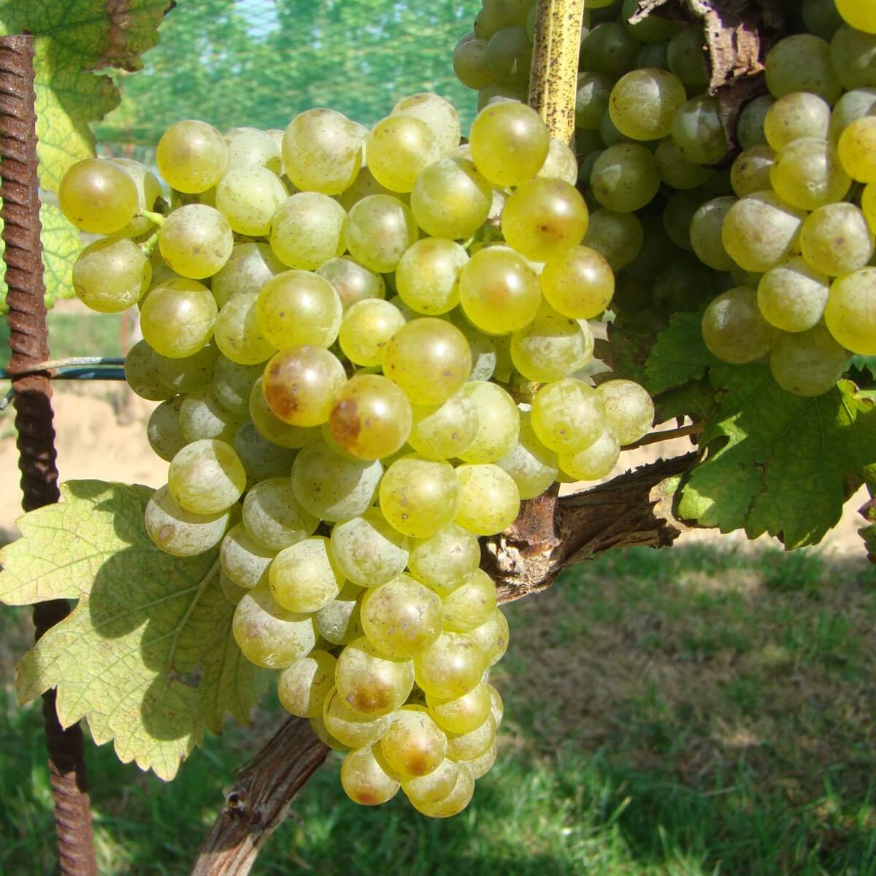
GRÜNER VELTLINER
Färg: Ljusgröngul-gul
Syra: Hög
Ljus, lätt, spritsig, hög syra, ofta peppar och örtkrydda samt beska
á la grapeskal.
Österrikes nationaldruva framför allt i Niederösterrich.
Svalklimatsdruva

Slide 3
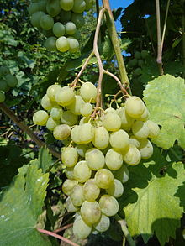
muscat
Är en av de äldsta odlade vindruvorna
Odlas i hela vinvärlden
Bordsdruva, sött efterrättsviner, förstärkta viner, torr aperitiv
Söt russinartad yppig doft, aromatisk smak
Passar till sparris

Slide 4
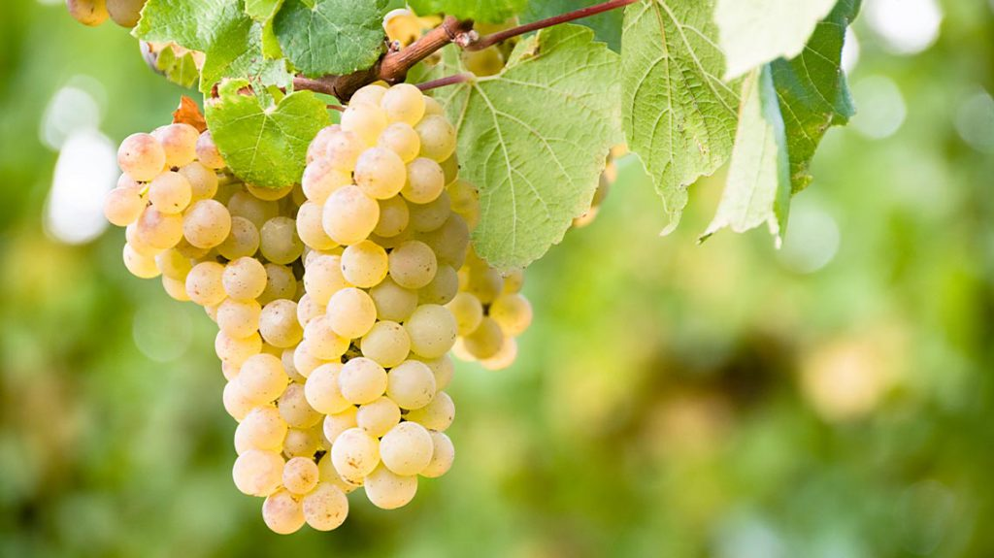
SAUVIGNON BLANC
Färg: Nästan färglös
Syra: Hög
Aromatisk, omogen frukt, gräs, nässlor, fläder, krusbär, sparris, kattkiss.
Från Loire persika, melon. Frisk, kraftig, örtig smak.
I Nya Zealand kraftig aromatisk ”påträngande” smak.
Normalt inte på ek, men i Kalifornien (Fume Blanc) och Bordeaux kan även lagras på ek.
Förekommer i hela världen. Svalklimatdruva

Slide 5
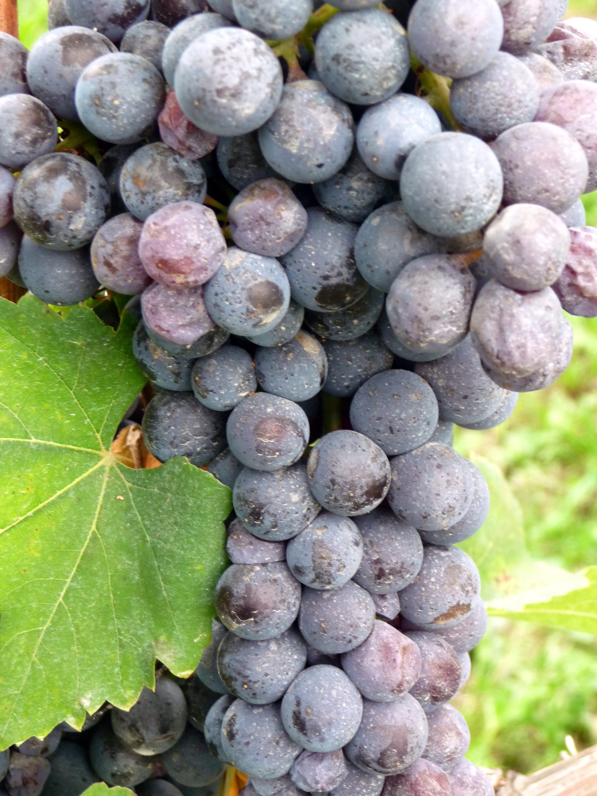
NEBBIOLO
Färg: Ljusröd
Syra: Hög
Mycket kraftiga tanniner
Fyllig, kraftig, elegant
Litet pigment, ljus, milt parfymerat, höstlöv, tjära, läder,
anis, tryffel
Förekommer i nordvästra Italien (Piemonte)

Slide 6
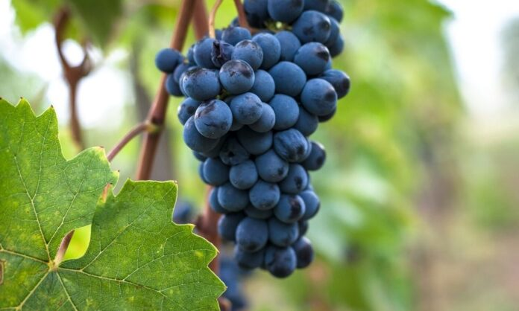
SANGIOVESE
Färg: Mörkröd
Syra: Medel/hög
Medel/höga tanniner
Hög litet kärv syra, körsbär, plommon, te, örtkryddor
tobak
Förekommer främst i Toskana, Italien
Varmklimatsdruva

Slide 7
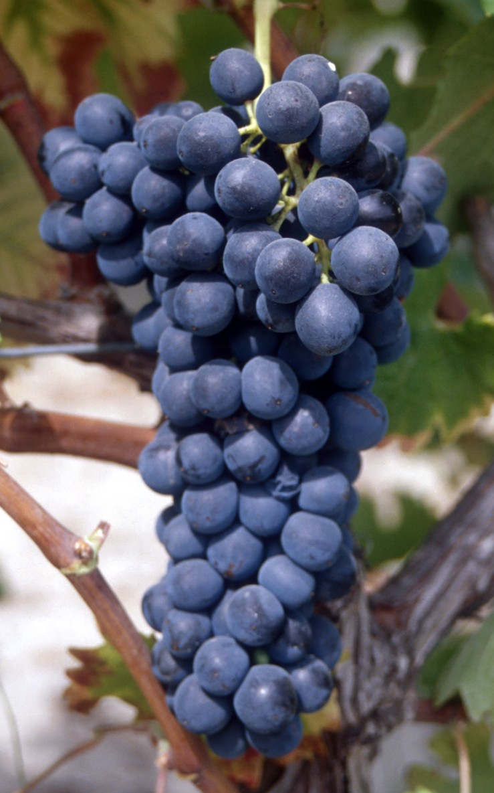
Syrah/shiraz
Färg: Mörkröd
Syra: hög/medel
Torr, mörk, tät, garvsyrerik, svarta vinbär, hallon viol rök, tjära, peppar.
I Rhonedalen tanninrika och peppriga.
I nya världen ofta syltig, glöggkryddor, eucalyptus (Australien).
Förekommer i hela världen. Varmklimatdruva.
Fyllig, kraftiga tanniner.

Slide 8
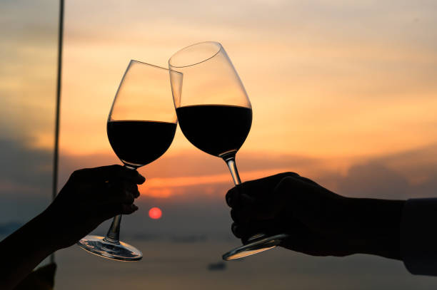
Dags för avsmakning
TACK!

Slide 9
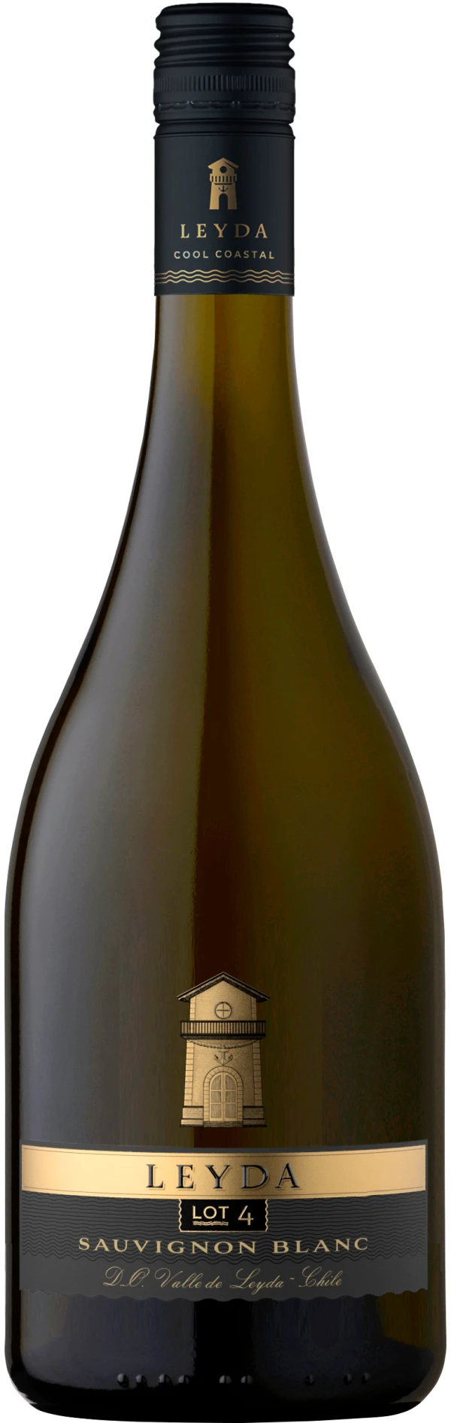
Leyda Lot 4 Sauvignon Blanc 2021
Sauvignon Blanc / Chile
Torr, hög syra, citruskaraktär, örtig, mineralig
Alkohalt 12.5%, restsocker 3.0 g/l, syra 7.7 g/l

Slide 10
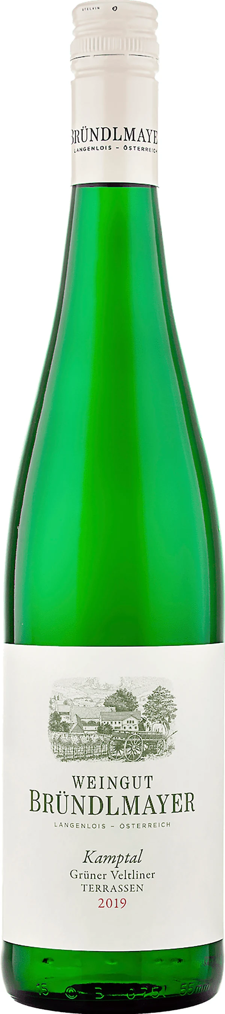
Bründlmayer Grüner Veltliner Kamptal Terrassen 2022
Grüner Veltliner / Österrike / Niederösterreich
Torr, hög syra, mineralig, citruskaraktär, nötig
Alkohalt 12.5%, restsocker 5.0 g/l, syra 6.3 g/l

Slide 11
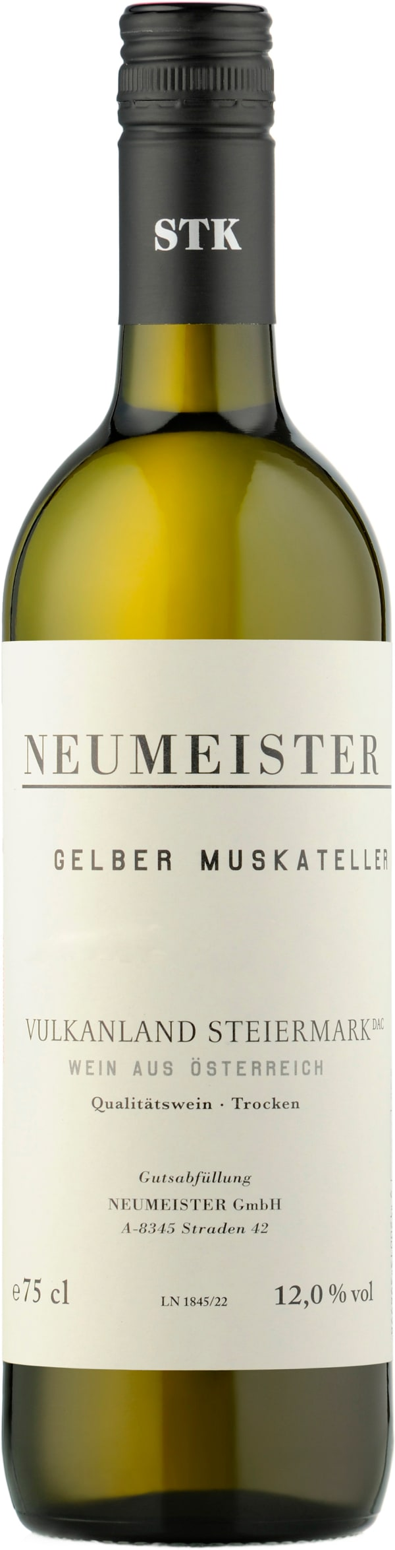
Neumeister Gelber Muskateller Trocken 2022
Gelber Muskateller / Österrike / Steiermark
Torr, hög syra, citruskaraktär, aprikosig, litchikaraktär, lätt blommighet, kryddig, svag mineralton
Alkohalt 12.0%, syra 5.8 g/l

Slide 12
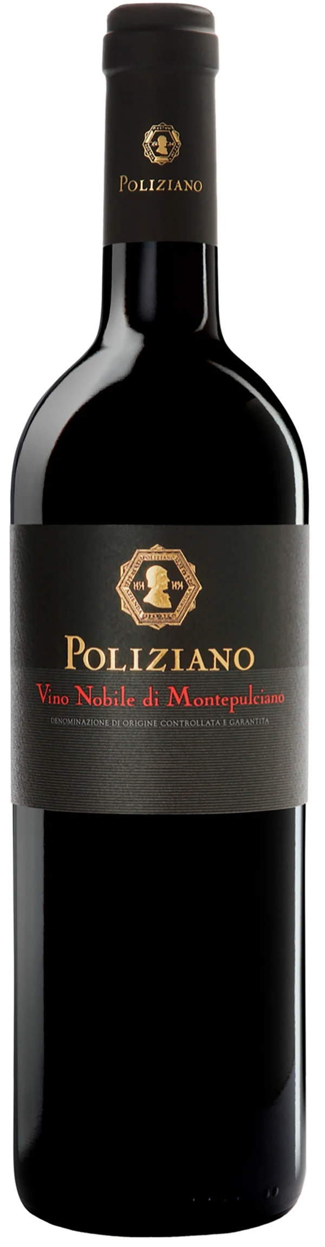
Torbreck Woodcutter's Shiraz 2020
Shiraz / Australien / South Australia
Fyllig, medelhöga tanniner, boysenbärig, toner av mörka körsbär, skogsbärig, kryddpepprig, svag myntaton
Alkohalt 15.0%, restsocker 0.0 g/l, syra 5.6 g/l

Slide 13
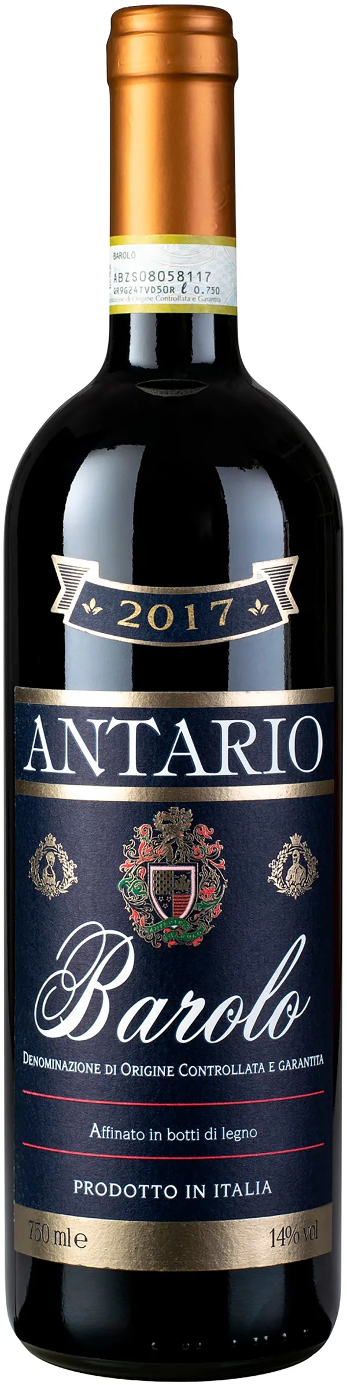
Casa Girelli Antario Barolo 2018
Nebbiolo / Italien / Piemonte
Fyllig, mycket höga tanniner, surkörsbärskaraktär, lingonkaraktär, svartvinbärig, ekig, inslag av medicinalörter
Alkohalt 14.0%, restsocker 0.0 g/l, syra 5.9 g/l

Slide 14
Poliziano Vino Nobile di Montepulciano 2019
Sangiovese / Italien / Toskana
Fyllig, höga tanniner, mogen körsbärighet, tranbärig, fikonkaraktär, lätt vinbärighet, svag läderton, ekig
Alkohalt 14.5%, restsocker 0.0 g/l, syra 6.0 g/l

